Slide 1
«Использование интерактивных технологий в психологической подготовке к сдаче ЕГЭ»
Говорится в китайской поговорке:
Педагог-психолог МБОУ «Гимназия им. И.М. Макаренкова» с. Ольговка Белобородова М.В.
2023

Slide 2
В переводе с английского языка interact – «находиться во взаимодействии, общаться».
Интерактивные формы и методы обозначают влияние на обучающегося через участие и взаимодействие. Интерактивные формы работы могут использоваться в работе с педагогами, с обучающимися, и с их родителями.

Slide 3
Цели интерактивных технологий:
- стимулирование учебно-познавательной мотивации; - развитие самостоятельности и активности; -развитие аналитического и критического мышления; -формирование коммуникативных навыков и саморазвитие учащихся.
Интерактивные методы обучения позволяют решать следующие задачи:
-активное включение каждого ученика в процесс взаимодействия;
-повышение познавательной мотивации;
-обучение навыкам успешного общения (умения слушать и слышать друг друга, выстраивать диалог, задавать вопросы на понимание);
-воспитание лидерских качеств;
-умение работать с командой и в команде;
-принимать на себя ответственность за совместную и собственную деятельность по достижению результата.

Slide 4
Классификация интерактивных форм работы в психологической подготовке к сдаче ЕГЭ»
Психологический тренинг.
Дискуссия
Игровая терапия (творческие игры, в том числе деловые, ролевые)
Арттерапия
Сказкотерапия

Slide 5
Тренинги
• Тренинги позволяют активизировать, скорректировать навыки общения, расширить поведенческий репертуар, дают ориентиры возможного поиска эффективного взаимодействия партнеров.

Slide 6
Психологический тренинг с использованием метафорических карт «Спектрокарты» «Внутренняя опора»

Slide 7
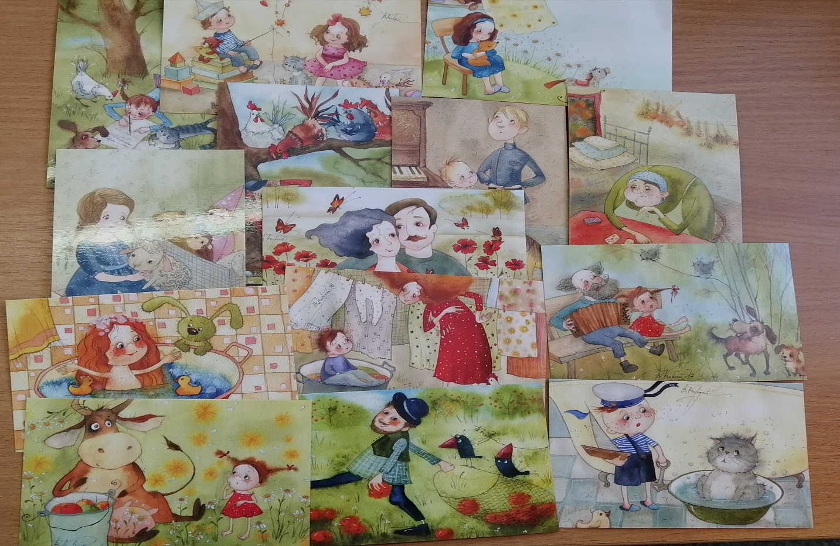
«Все в моих руках»

Slide 8
СПАСИБО!

